Slide 1
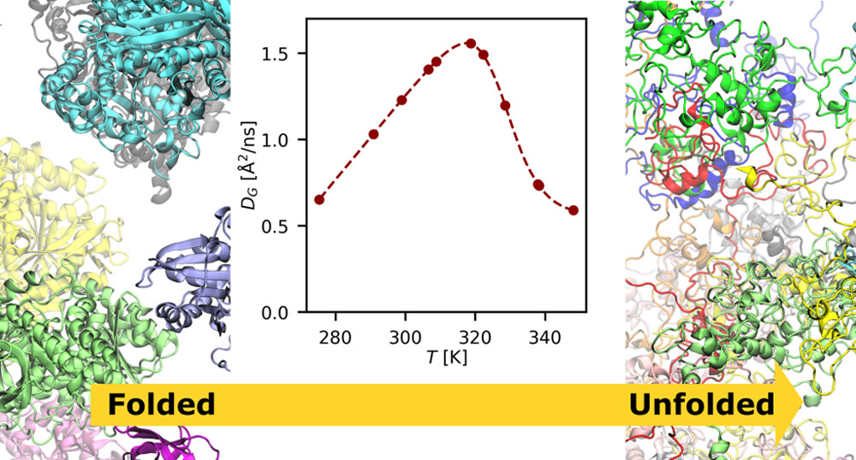
DOI: (10.1021/acscentsci.2c01078)

